Slide 1

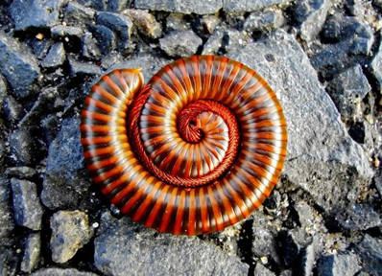
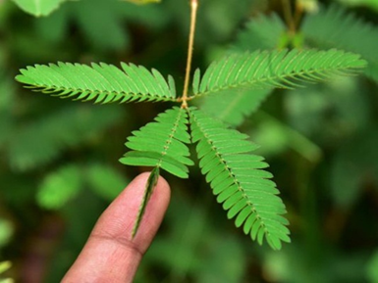
KHỞI ĐỘNG
Tại sao khi ta chạm vào, con cuốn chiếu sẽ có phản ứng co người lại hay lá cây xấu hổ sẽ cụp xuống?

Slide 2
Chương 2. CẢM ỨNG Ở SINH VẬT
BÀI 14. KHÁI QUÁT VỀ CẢM ỨNG Ở SINH VẬT

Slide 3
NỘI DUNG BÀI HỌC
I.
II.
Khái niệm cảm ứng và vai trò của cảm ứng đối với sinh vật
Cơ chế cảm ứng

Slide 4
I.
KHÁI NIỆM CẢM ỨNG VÀ VAI TRÒ CỦA CẢM ỨNG ĐỐI VỚI SINH VẬT

Slide 5

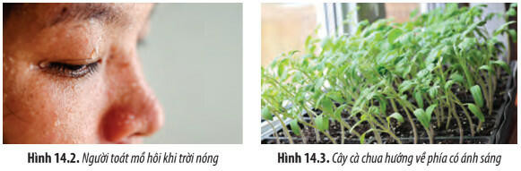
Thảo luận nhóm nhỏ và trả lời câu hỏi 1, 2 (SGK trang 91) (5 phút)
Câu hỏi 1. Hãy cho biết thêm một số ví dụ về cảm ứng ở sinh vật
Câu hỏi 2 : Cảm ứng có vai trò gì đối với sinh vật?

Slide 6

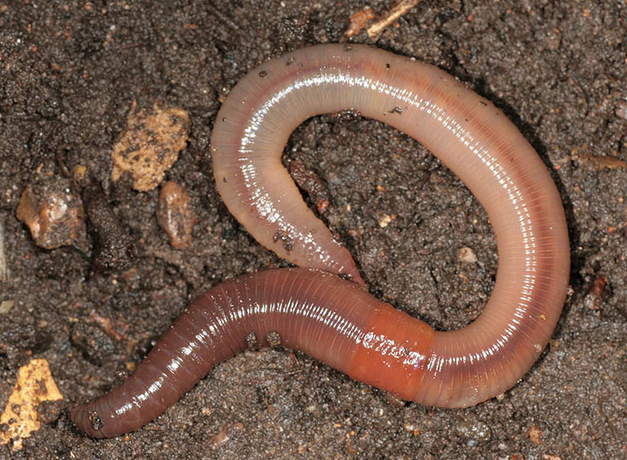
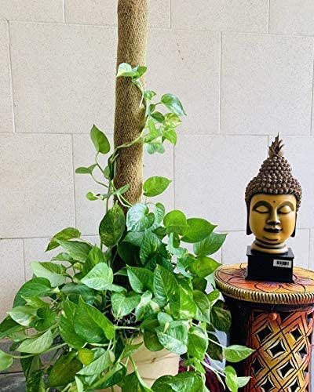
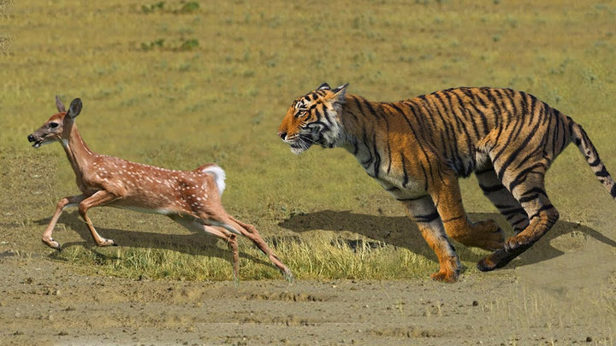
Câu hỏi 1 (SGK – tr91):
Hãy cho biết thêm một số ví dụ về cảm ứng ở sinh vật
Lá cây trinh nữ khép lại khi bị chạm vào
Thân của giun đất co lại khi bị chạm vào
Cây thân leo cuốn tua vào thân gỗ gần nó
Hươu bỏ chạy khi phát hiện kẻ thù

Slide 7
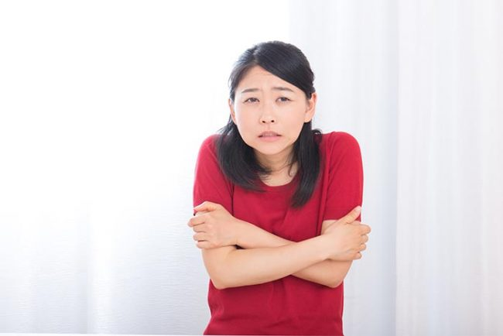

Câu hỏi 2 (SGK – tr91):
Cảm ứng có vai trò gì đối với sinh vật?
Trả lời:
Cảm ứng giúp cho sinh vật có khả năng đáp ứng lại với các kích thích đảm bảo cho sinh vật có thể thích nghi, tồn tại và phát triển

Slide 8



Cảm ứng là: Sự thu nhận và trả lời của cơ thể sinh vật đối với kích thích từ môi trường, đảm bảo cho sinh vật tồn tại và phát triển

Slide 9
II.
CƠ CHẾ CẢM ỨNG

Slide 10

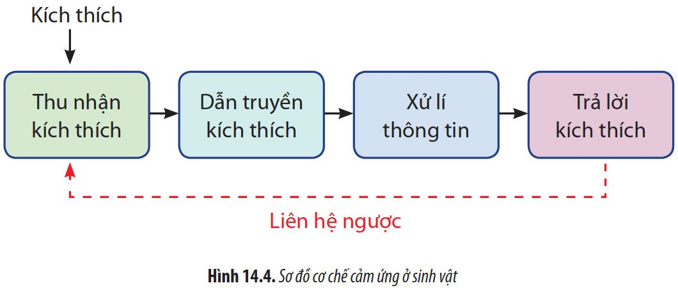
Thảo luận: Lớp chia 6 nhóm tham khảo thông tin SGK trang 92 trả lời câu hỏi 3 và câu luyện tập (SGK – tr92) vào bảng phụ (7 phút)
Câu hỏi 3 (SGK – tr92):
Cơ chế cảm ứng ở sinh vật gồm những giai đoạn nào? Trình bày diễn biến ở mỗi giai đoạn đó bằng cách hoàn thành bảng sau:
Giai đoạn | Diễn biến
? | ?

Slide 11
Giai đoạn | Diễn biến
Thu nhận kích thích | Những kích thích từ môi trường trong và ngoài; được phát hiện và tiếp nhận bởi các thụ thể đặc hiệu → kích hoạt quá trình truyền tin
Dẫn truyền kích thích | Thông tin từ bộ phận tiếp nhận được truyền đến bộ phận xử lí thông tin (rễ, thân, lá, hoa ở thực vật; trung ương thần kinh ở động vật có hệ thần kinh)
Xử lí thông tin | Thông tin được xử lí để quyết định hình thức và mức độ phản ứng. Sau đó, thông tin trả lời được truyền đến bộ phận thực hiện phản ứng
Trả lời kích thích | Bộ phận thực hiện phản ứng trả lời các kích thích từ môi trường

Slide 12
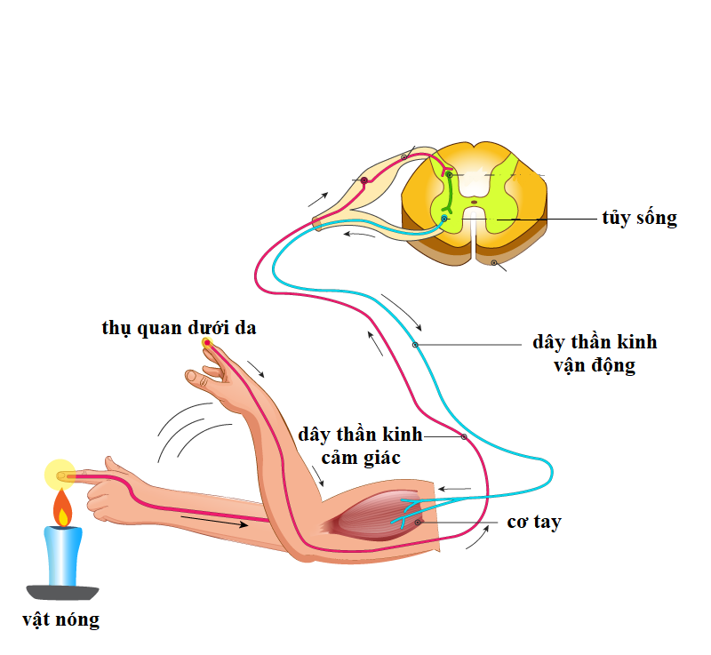
Câu Luyện tập (SGK – tr92)
Hãy mô tả cơ chế cảm ứng của con người khi vô tình chạm tay vào vật nóng

Slide 13
- Tác nhân kích thích là: Vật nóng
- Bộ phận tiếp nhận kích thích là: Thụ quan dưới da tiếp nhận cảm giác nóng
- Dẫn truyền kích thích: Dây thần kinh cảm giác truyền cảm giác nóng về bộ phận xử lí
- Bộ phận xử lí thông tin là: Tủy sống (quyết định hình thức và mức độ phản ứng). Thông tin xử lí được truyền đến bộ phận trả lời qua dây thần kinh vận động
- Bộ phận trả lời kích thích: Cơ tay (co lại để tránh vật nóng)

Slide 14

Cơ chế cảm ứng ở sinh vật gồm các giai đoạn: Thu nhận kích thích, dẫn truyền kích thích, xử lí thông tin, trả lời kích thích
Ở thực vật, kích thích từ môi trường được truyền đến bộ phận thu nhận đến bộ phận xử lí thông tin để đưa ra các đáp ứng
Ở động vật có hệ thần kinh, kích thích được truyền về thần kinh trung ương thần kinh để phân tích và tổng hợp; thông tin từ trung ương thần kinh được truyền đến cơ quan trả lời tạo ra các đáp ứng phù hợp

Slide 15
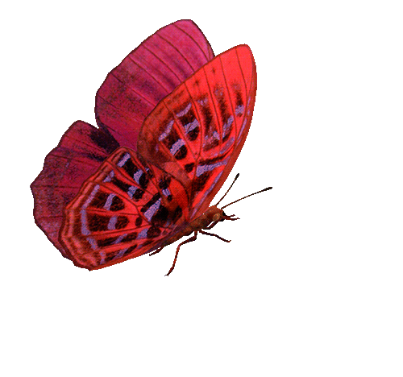


















HÁI HOA DÂN CHỦ

Slide 16













Slide 17


Câu hỏi 1: Chọn đáp án thích hợp điền vào chỗ chấm: “Cảm ứng ở thực vật …”?
A. Diễn ra nhanh, khó nhận ra
C. Diễn ra nhanh, dễ nhận ra
B. Diễn ra lâu, dễ nhận ra
D. Diễn ra lâu, khó nhận ra
D. Diễn ra lâu, khó nhận ra

Slide 18
Câu hỏi 2: “Cảm ứng là đặc điểm thích nghi với những thay đổi môi trường, đảm bảo cho sinh vật tồn tại và phát triển”. Điều này đúng hay sai?
A. Không thể kết luận vì chưa đủ dữ kiện
C. Sai, vì môi trường thay đổi là sinh vật sẽ chết, nên không có chuyện thích nghi được
B. Sai, vì cảm ứng mang tính cá nhân của sinh vật, nên chúng chỉ thích nghi với thay đổi của bản thân chúng
D. Đúng
D. Đúng

Slide 19
Câu hỏi 3: Đâu là một ví dụ về cảm ứng ở thực vật?
A. Cây xương rồng biến lá thành gai để giảm thoát hơi nước
C. Cây hoa mộc bị gió thổi bay hoa
D. Cây phong lan có thể sống trên thân cây cau
B. Chạm tay vào cây trinh nữ (cây xấu hổ), lá sẽ cụp xuống
B. Chạm tay vào cây trinh nữ (cây xấu hổ), lá sẽ cụp xuống

Slide 20
Câu 4: Các tác nhân của môi trường tác động đến cơ thể sinh vật được gọi là?
A. Các hoạt động cảm ứng
C. Các điều kiện thích nghi
B. Các kích thích
B. Các kích thích
D. Các phản ứng chuỗi

Slide 21
Câu 5: Cây nắp ấm bắt mồi giống với hiện tượng nào sau đây?
A. Cây trinh nữ cụp lá
A. Cây trinh nữ cụp lá
C. Con hổ nhìn thấy con mồi và đuổi theo
B. Con mèo chơi với một con mèo khác
D. Cây đào bị gió thổi bay hết hoa

Slide 22
Câu 6: Hiện tượng cảm ứng “Những con vịt bỏ chạy khi bị người xua đuổi” thuộc loại kích thích nào?
A. Ánh sáng
C. Âm thanh
C. Âm thanh
B. Con người
D. Giá đỡ

Slide 23
Câu 7: “Chuột nhìn thấy mèo thì bỏ chạy” ở đây kích thích chính là gì?
A. Mèo
A. Mèo
C. Âm thanh
B. Sợ hãi
D. Mùi cơ thể

Slide 24
Câu 8: Những “người thực vật” – tức là mất khả năng đáp ứng và nhận thức do rối loạn quá mức chức năng của các bán cầu não nhưng không rối loạn chức năng của gian não và thân não. Vậy những người như vậy còn phản xạ được không?
A. Có, nhưng chỉ phản xạ qua suy nghĩ
C. Không thể kết luận
D. Có, ví dụ như chớp mắt và phản ứng khác
B. Không phản ứng được
D. Có, ví dụ như chớp mắt và phản ứng khác

Slide 25
VẬN DỤNG
PHIẾU BÀI TẬP
Câu 1: Hiện tượng người quay đầu lại khi nghe tiếng người khác gọi tên mình từ phía sau có phải là cảm ứng không? Giải thích.
Trả lời:
Đây là hiện tượng cảm ứng, vì:
Kích thích âm thanh
Cơ
xương
Tiếp nhận
Dây thần kinh
thính giác
Dây vận động
Tai
Vỏ não
Co cơ xương và làm đầu quay lại

Slide 26
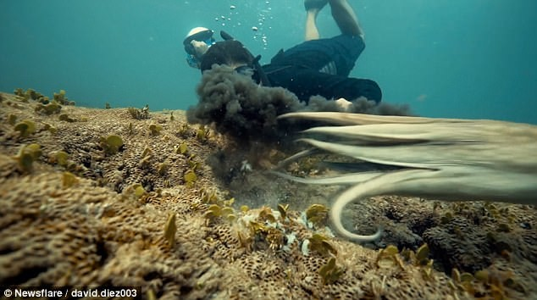
Câu 2: Khi gặp kẻ thù, bạch tuộc có hành động phun mực làm cho vùng nước xung quanh bị nhuộm đen, nhờ đó có thể trốn thoát. Hành động phun mực của bạch tuộc có phải là cảm ứng không? Tại sao
Trả lời:
Hành động phun mực là cảm ứng
Vì khi phát hiện kẻ thù, kích thích được tiếp nhận bởi cơ quan phân tích thị giác được truyền về trung ương thần kinh để phân tích và tổng hợp để đưa ra phản ứng trả lời là hành động phun mực của bạch tuộc

Slide 27
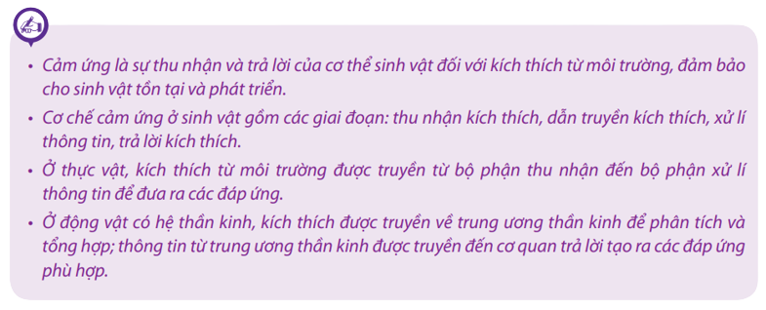
TỔNG KẾT

